Slide 1


Oceânides
Douglas Silva de Queiroz
Lucas Faria de Lima
João Vitor Cordeiro
Katherine Assis dos Santos Silva
Kevin dos Santos Wesselka
Lucas Faria de Lima
Matheus Henrique Ribeiro dos Santos
Victor Beralde Cardoso
SPTECH SCHOOL ADS-01/23

Slide 2
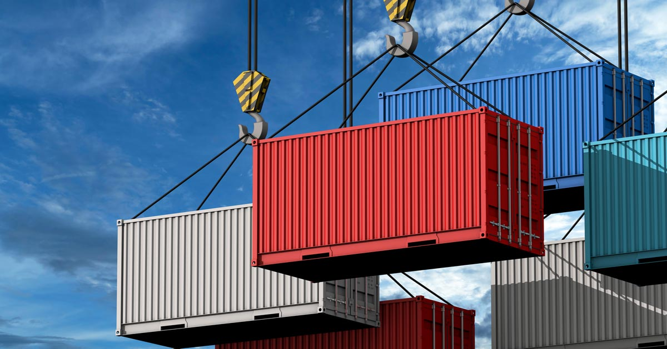

TEXTO
Segmento
TEXTO
TEXTO
SPTECH SCHOOL ADS-01/23

Slide 3
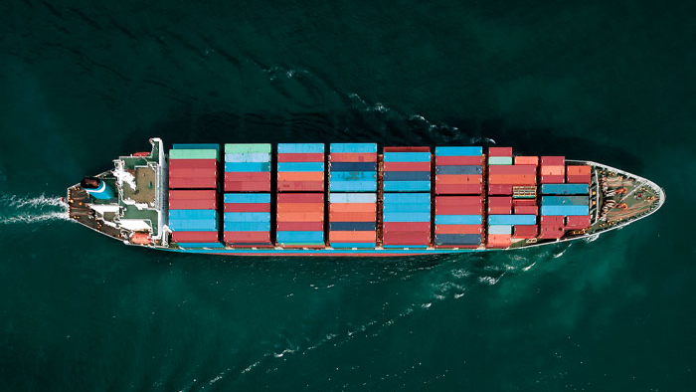
TEXTO
Contexto
TEXTO
TEXTO
SPTECH SCHOOL ADS-01/23

Slide 4
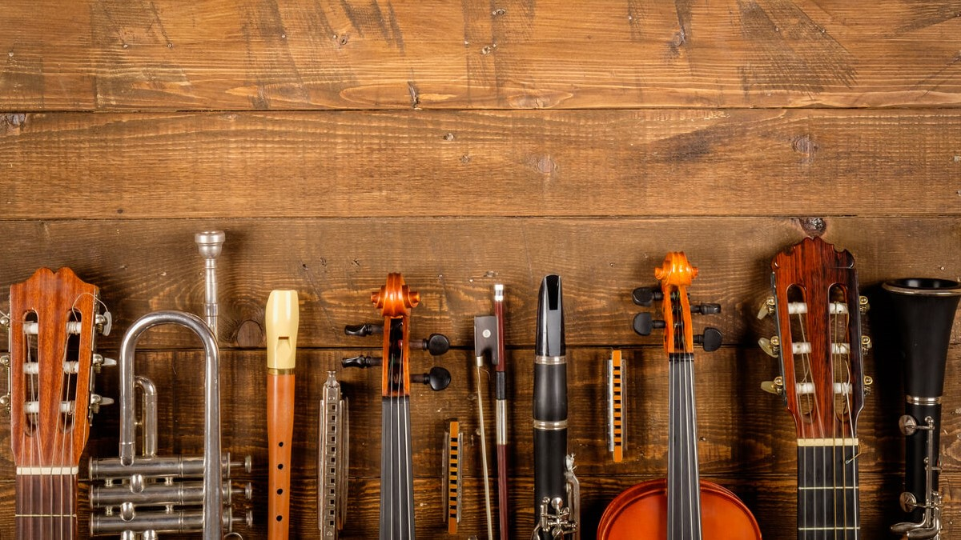
TEXTO
Problematica
TEXTO
TEXTO
SPTECH SCHOOL ADS-01/23

Slide 5
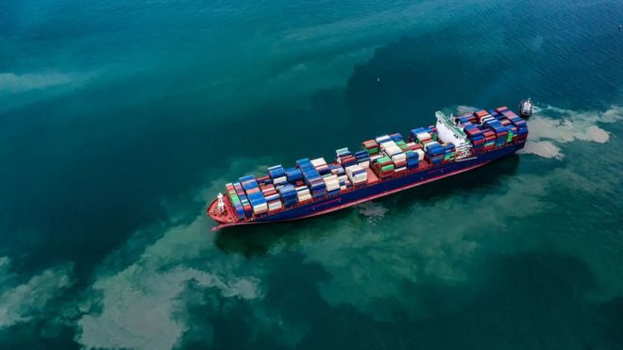
TEXTO
Solução
TEXTO
TEXTO
SPTECH SCHOOL ADS-01/23

Slide 6









Instalação do software e API de controle nos computadores da empresa.
2
Instalação de sensores e controladores nos contêiners.
1
Os sensores irão medir a temperatura e a umidade dentro do container.
3
Com o controle, o prejuízo devido a ação da temperatura e humidade sobre os instrumentos será sanado.
4
7
5
Caso os dados não estiverem de acordo com os parâmetros os controladores serão disponibilizado.
Sua carga será climatizada até o destino.
Indicadores em tempo real com alertas de controle e histórico de medidas tomadas estarão disponíveis no software.
6
SPTECH SCHOOL ADS-01/23

Slide 7
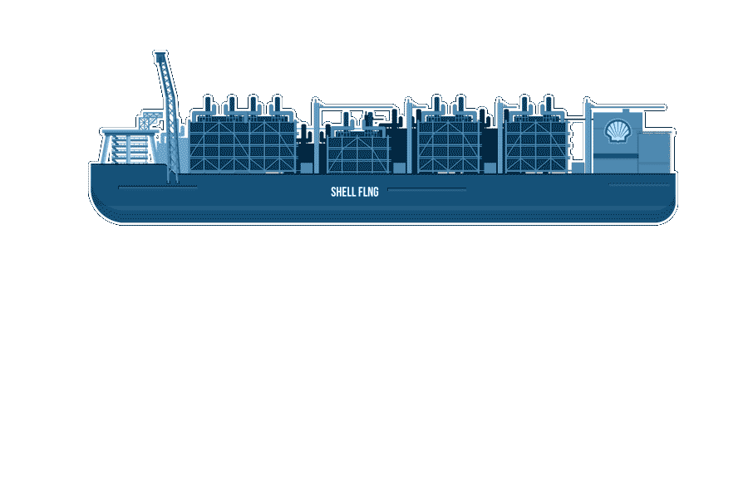
Instalação do software e API de controle nos computadores da empresa.
2
Instalação de sensores e controladores nos contêiners.
1
Os sensores irão medir a temperatura e a umidade dentro do container.
3
Com o controle, o prejuízo devido a ação da temperatura e humidade sobre os instrumentos será sanado.
4
7
5
Caso os dados não estiverem de acordo com os parâmetros os controladores serão disponibilizado.
Sua carga será climatizada até o destino.
Indicadores em tempo real com alertas de controle e histórico de medidas tomadas estarão disponíveis no software.
6
SPTECH SCHOOL ADS-01/23

Slide 8

Instalação de sensores e controladores nos contêiners.
1
Indicadores em tempo real com alertas de controle e histórico de medidas tomadas estarão disponíveis no software.
6
Com o controle, o prejuízo devido a ação da temperatura e humidade sobre os instrumentos será mitigado. Temos como objetivo diminuir a perda durante o transporte, assim não só o cliente final, mas também sua empresa sai ganhando.
7
Instalação do software e API de controle nos computadores da empresa.
2
5
Sua carga será climatizada até o destino.
3
Caso os dados não estiverem de acordo com os parâmetros os controladores serão disponibilizado.
4
Os sensores irão medir a temperatura e a umidade dentro do container.
SPTECH SCHOOL ADS-01/23

Slide 9
Instalação de sensores e controladores nos contêiners.
1
Indicadores em tempo real com alertas de controle e histórico de medidas tomadas estarão disponíveis no software.
6
Com o controle, o prejuízo devido a ação da temperatura e humidade sobre os instrumentos será mitigado. Temos como objetivo diminuir a perda durante o transporte, assim não só o cliente final, mas também sua empresa sai ganhando.
7
Instalação do software e API de controle nos computadores da empresa.
2
5
Sua carga será climatizada até o destino.
3
Caso os dados não estiverem de acordo com os parâmetros os controladores serão disponibilizado.
4
Os sensores irão medir a temperatura e a umidade dentro do container.
SPTECH SCHOOL ADS-01/23

Slide 10
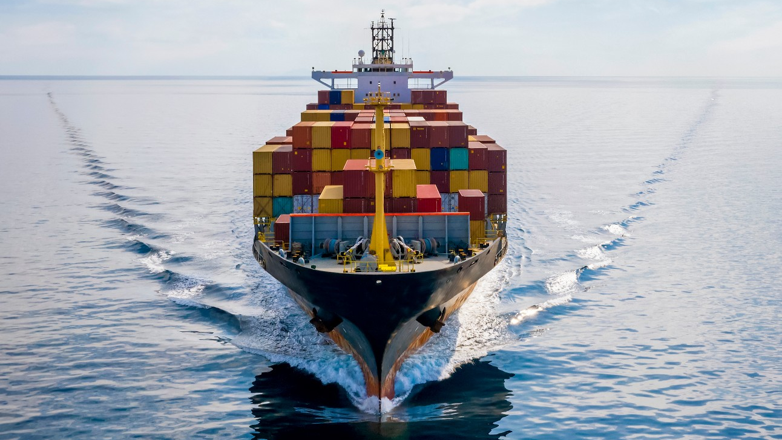
TEXTO
Gestão
TEXTO
TEXTO
SPTECH SCHOOL ADS-01/23

Slide 11
TROCA PARA SITE INSTUCIONAL
SPTECH SCHOOL ADS-01/23

Slide 12
TROCA PARA SIMULADOR FINANCEIRO
SPTECH SCHOOL ADS-01/23

Slide 13
PRINT TABELAS DO DER
TROCA PARA TABELAS MYSLQ
SPTECH SCHOOL ADS-01/23

Slide 14
TROCA PARA DEMONSTRAÇÃO ARDUINO
SPTECH SCHOOL ADS-01/23

Slide 15

Agradece

